Slide 1
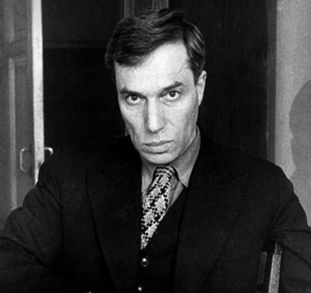

Борис Леонідович Пастернак (1890-1960)
Презентацію підготувала :
учениця 11-Б класу
ХЗОШ І-ІІІ ступенів № 124
Остапенко Анастасія

Slide 2
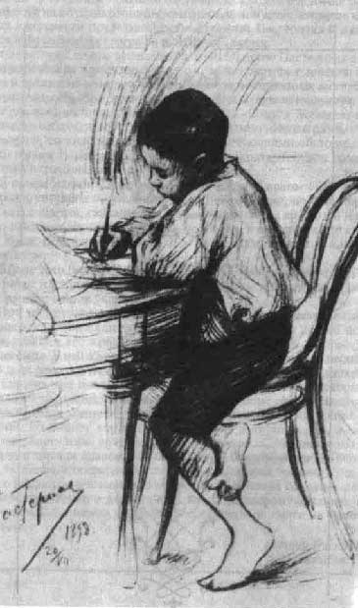
Дитинство
Народився 10 лютого 1890 року в Москві.
Батьки Бориса Пастернака — одеські євреї. Батько — відомий художник, академік Петербурзької академії мистецтв Леонід Йосипович Пастернак, мати — піаністка Розалія Ізидорівна Пастернак — переїхали з Одеси до Петербурга 1889 року.

Slide 3
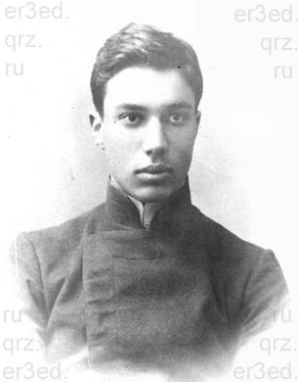
Дитячі роки минули в атмосфері мистецтва й літератури, зустрічей з видатними творчими особистостями. У помешканні Пастернаків влаштовувалися домашні концерти, в яких брали участь музиканти, письменники й художники.
У 1903—1909 роках займався музикою, під керівництвом визначних авторитетів вивчав теорію композиції.

Slide 4
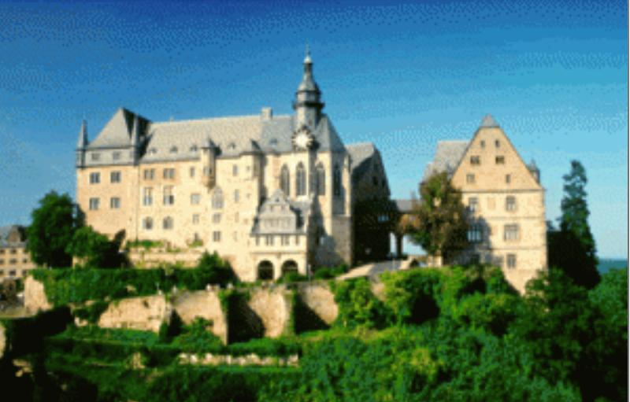
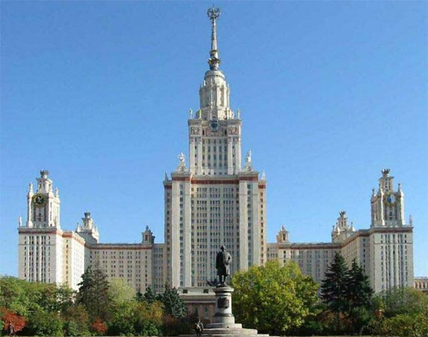
Марбургський університет
Навчання
В дитинстві Б.Пастернак опановував живопис, потім у 1903-1908рр. готувався до композиторської кар’єри.
У 1909-1913рр. навчався на філософському відділенні історико-філологічного факультету Московського університету.
1912 року провів один семестр в Марбургському університеті (Німеччина), де відвідував лекції знаменитого філософа Германа Когена.
Після закінчення університету Борис займався практично лише літературною діяльністю.
Московський

Slide 5
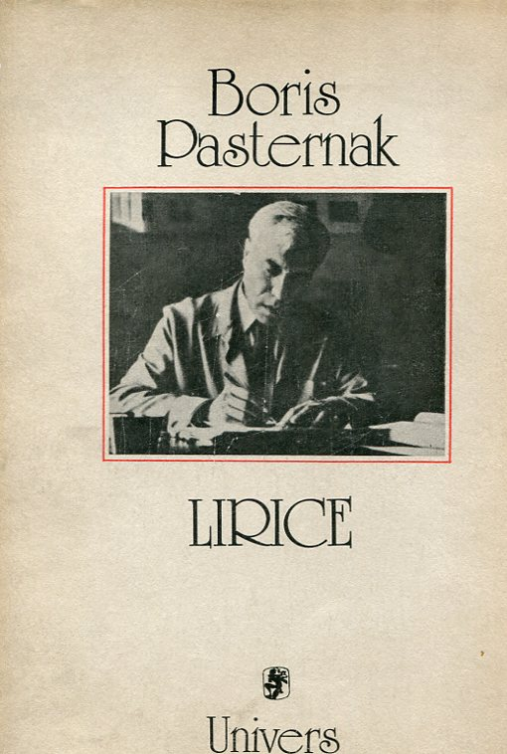
1913 року Пастернак залишив заняття філософією і зосередився на літературній праці. Приєднався до футуристичного угрупування «Центрифуга». В цей час вийшли друком перші його поетичні збірки: «Близнюк у хмарах» (1914), «Поверх бар'єрів» (1917).

Slide 6
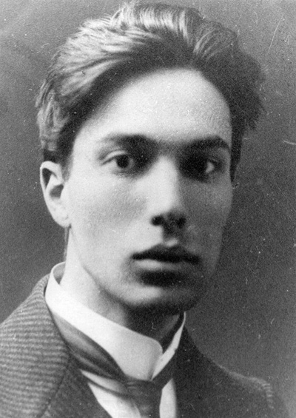
У перших книгах поет проголосив два основні закони буття: закон свободи і закон духовно-історичної еволюції. Порушення їх, на думку Б. Пастернака, веде до деградації суспільства.

Slide 7

У 1920-ті роки у Бориса Пастернака почався період зрілої творчості. Тоді він опублікував збірку «Сестра моя — життя» (1922), що принесла йому широку популярність, працював над історико-революційними поемами «Дев'ятсот п'ятий рік», «Лейтенант Шмідт», романом у віршах «Спекторський». Прилучився до діяльності творчого об'єднання «ЛЄФ».

Slide 8
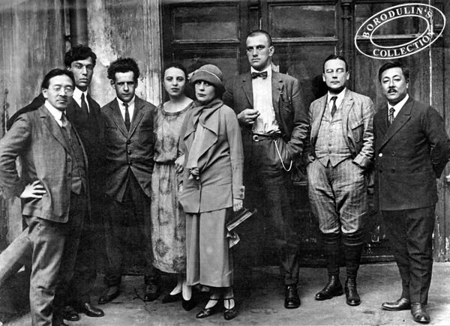
На межі 1920-их — 1930-их років були створені збірка поезій «Друге народження» та прозові твори «Охоронна грамота» і «Повість». На цей час припадає короткий період офіційного визнання творчості Пастернака в СРСР. Він бере активну участь у діяльності Спілки письменників СРСР, виступає на її першому з'їзді.

Slide 9
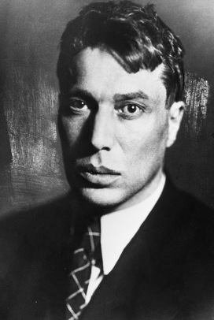
1935 року Пастернак заступається за чоловіка і сина Анни Ахматової, яких було звільнено з тюрми лише після листів Сталіну. У січні 1936 року він публікує два вірші зі словами захоплення Сталіном, але вже у середині 1936 року ставлення влади до нього змінюється. 1937 року Пастернак виявляє неабияку громадянську мужність і відмовляється підписати листа зі схваленням розстрілу Тухачевського та інших, не криючись відвідує домівку репресованого Бориса Пильняка. Це призводить до тривалого періоду відсторонення від офіційної літератури. Вірші набувають більш особистого та трагічного відтінку.

Slide 10
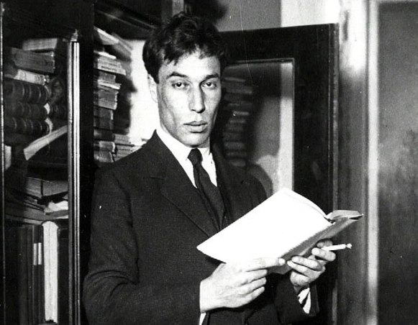
Наприкінці 1930-х років Пастернак звертається до прози та перекладів, які у 1940-х роках стають основним джерелом його заробітку.1943 року вийшла його поетична збірка «На ранніх потягах». 1958 року торішній нобелівський лауреат Альбер Камю висунув кандидатуру Пастернака для нагородження літературною Нобелівською премією, і Пастернак став другим російським письменником (після Буніна), якому була присуджена ця почесна нагорода.

Slide 11
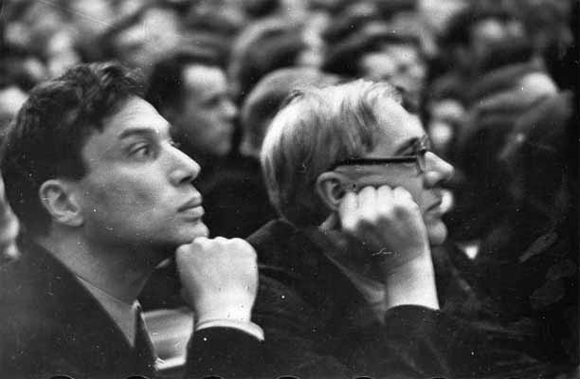
Премію було пов'язаною із романом «Доктор Живаго», антирадянська сутність якого постійно висвітлювалася.
Московська організація Спілки письменників СРСР вимагали вислати Пастернака з СРСР і позбавити його радянського громадянства. Серед літераторів, що вимагали вислання, були Сергій Смирнов, Лев Ошанін, Борис Слуцький, Сергій Баруздін, Борис Полевой. .
Під тиском суспільного цькування Пастернак був змушений відмовитися від нагороди.

Slide 12
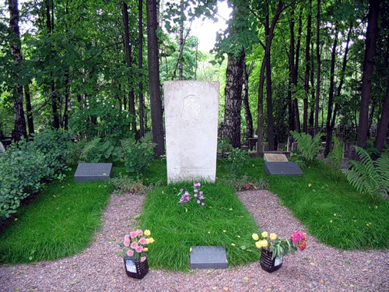
Борис Пастернак помер 30 травня 1960 у Передєлкіно під Москвою від раку легенів. Сотні людей (серед яких були Наум Коржавін, Булат Окуджава, Андрій Вознесенський) прийшли на його похорони 2 червня не зважаючи на опалу. Олександр Галич присвятив його смерті одну з пісень.

